Slide 1
第三阶段汇报
2024/12/19
小组成员：张嘉轩，潘蕾蔓，丁兆祥

Slide 2
目录
01
实现的新功能
02
第三方云平台测试
03
用户体验
04
未来改进

Slide 3

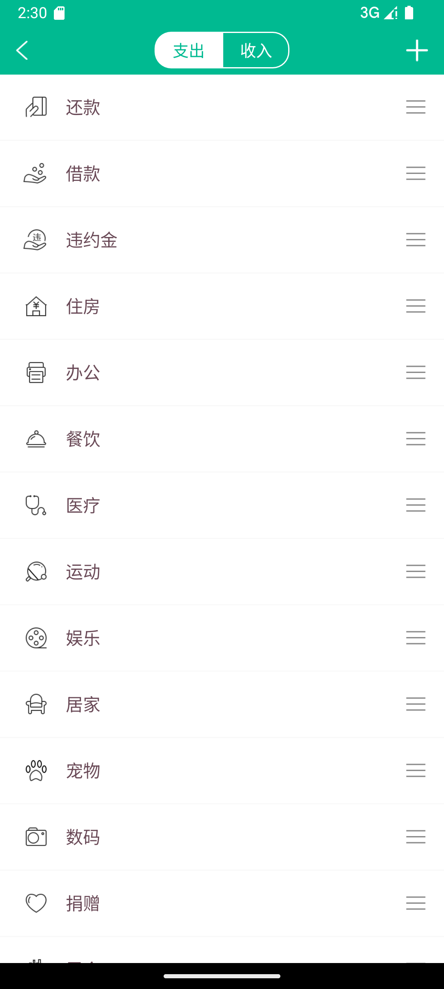

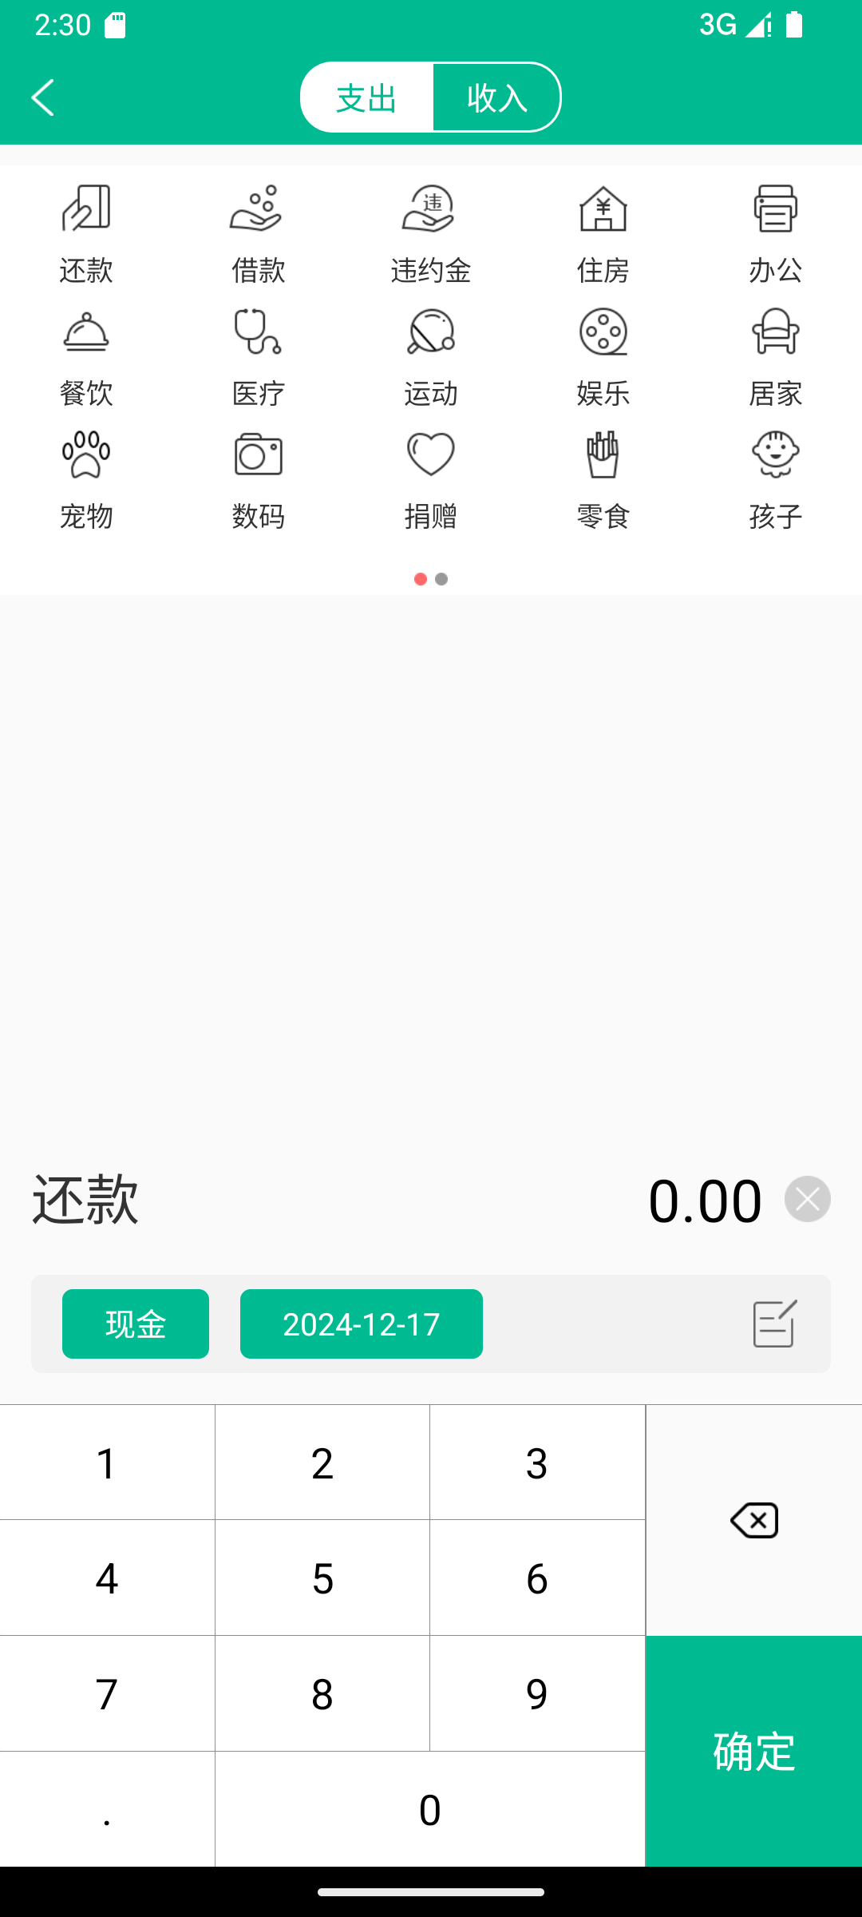


实现的新功能
更好的登陆界面
登陆界面美化，做出符合项目名称“Budgiebook”的小鹦鹉。并且添加动效，在用户输入密码时，小鹦鹉会捂住眼睛，提升用户使用体验。
更加智能的图表
更加智能的图表：现在你可以分别查看收入和支出的饼状图。通过点击饼状图中间的“转换标志”来切换支出/收入。还可以点击饼状图的不同部分来查看具体的收支信息
自定义收支类别
允许用户在设置中新增/删除/编辑类别，并支持自定义图标或颜色，提升个性化体验。
多主题
提升用户体验和满足个性化需求

Slide 4
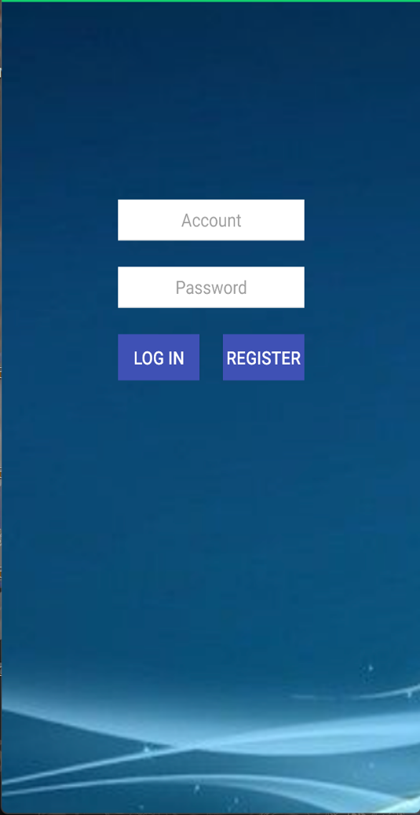
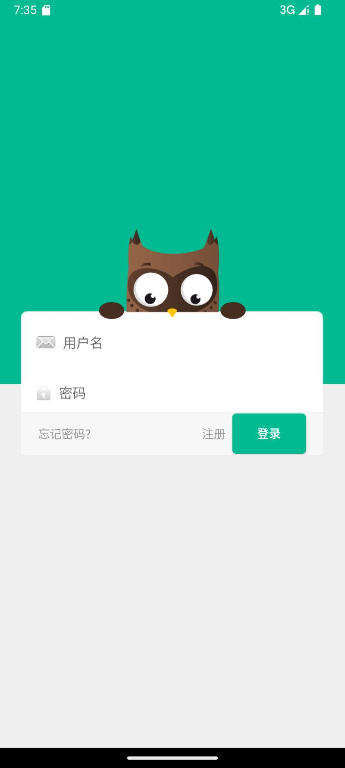
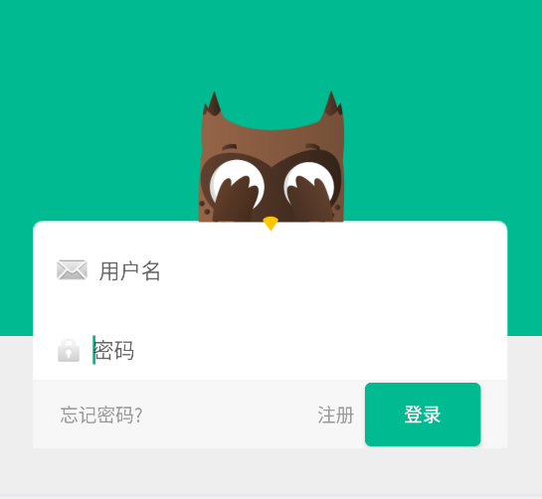
实现的新功能——更好的登陆界面
登陆界面美化，做出符合项目名称“Budgiebook”的小鹦鹉。并且添加动效，在用户输入密码时，小鹦鹉会捂住眼睛，提升用户使用体验。

Slide 5
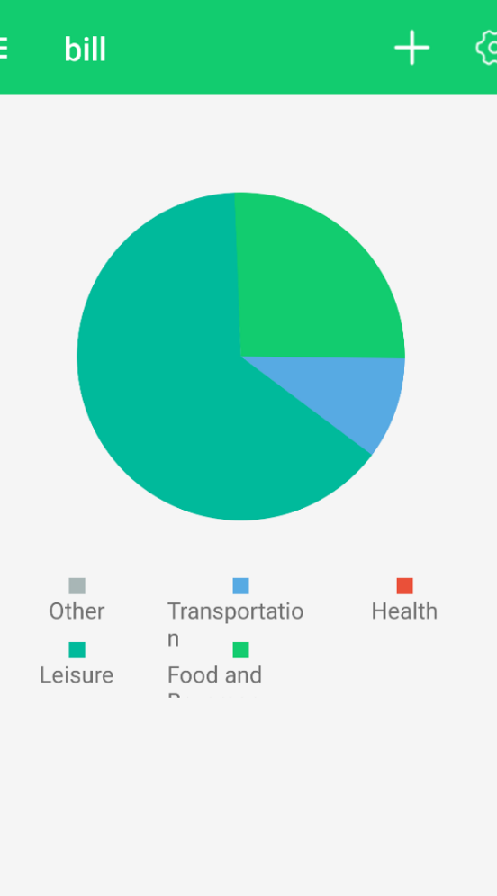
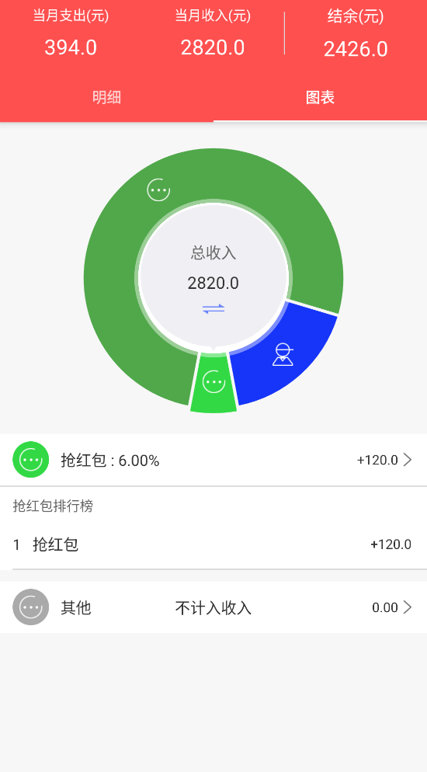
实现的新功能——智能图表
更加智能的图表：现在你可以分别查看收入和支出的饼状图。通过点击饼状图中间的“转换标志”来切换支出/收入。还可以点击饼状图的不同部分来查看具体的收支信息

Slide 6
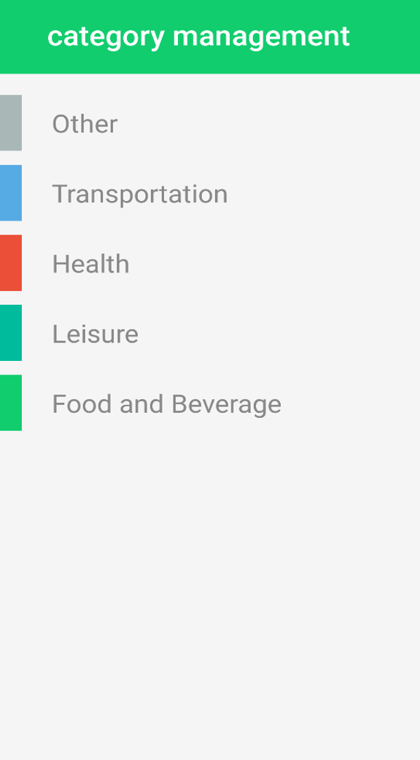
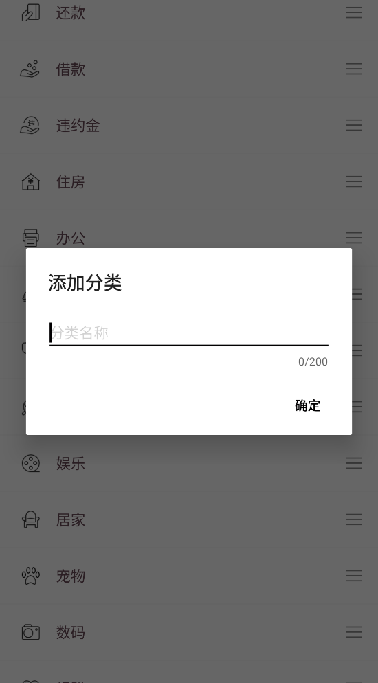
实现的新功能——自定义收支类别
自定义收支类别：允许用户在设置中新增/删除/编辑类别，并支持自定义图标或颜色，提升个性化体验。

Slide 7
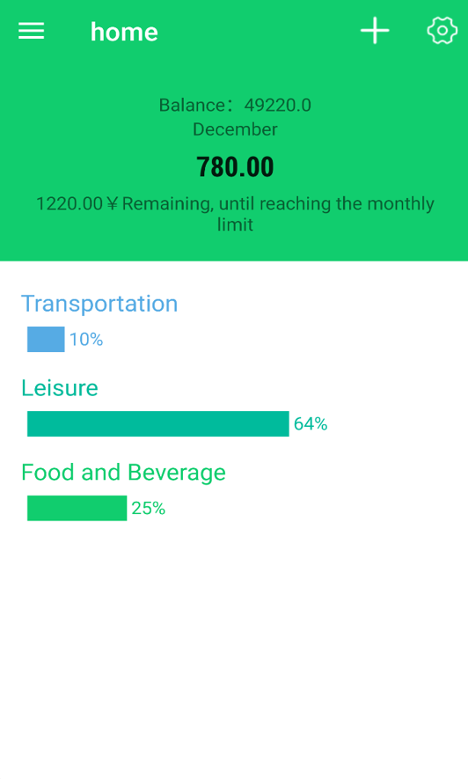
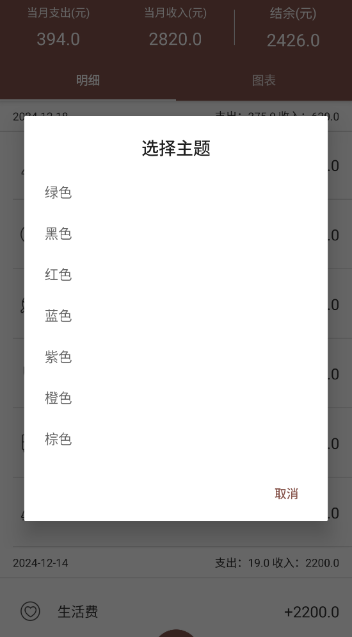
实现的新功能——多主题
多主题：提供多种颜色主题，满足所有用户的审美偏好，提升用户体验和满足个性化需求

Slide 8
第三方云平台测试
01
02
03
测试结果
低危漏洞：
安全风险
利用WeTest平台，测试后发现不存在高危和中危漏洞，存在2个低危漏洞和一个安全风险。
1.android:allowBackup=true
2.android:debuggable=true
BroadcastReceiver 组件暴露风险

Slide 9
第三方云平台测试
第一个低危漏洞
以下结点设置可被外部调用导致敏感信息泄露.
1.android:allowBackup=true
解释：android:allowBackup 属性控制是否允许备份应用的数据。如果该属性设置为 true，应用的数据（例如 SharedPreferences、数据库文件、应用的文件等）可能会被备份到外部存储中或者被其他应用访问。在没有合适的加密或保护的情况下，这可能会导致敏感数据泄露。
问题：恶意用户可以通过备份应用的数据，获取敏感信息。
在没有适当加密的情况下，备份数据可以被恢复到未经授权的设备上，从而暴露用户的私密信息。
解决方案：
将 android:allowBackup 设置为 false，禁止应用的数据备份。

Slide 10
第三方云平台测试
第二个低危漏洞
以下结点设置可被外部调用导致敏感信息泄露.
2. android:debuggable=true
解释：android:debuggable 属性控制应用是否允许调试。如果该属性设置为 true，表示开发者在应用中启用了调试功能，这意味着开发者可以使用调试器来调试应用的运行。然而，如果在生产环境中启用该功能，会暴露应用的内部实现，允许攻击者通过调试工具获取敏感信息或利用应用中的漏洞进行攻击。
问题：恶意用户可以通过调试工具（如 Android Studio 或 adb）来进行反向工程，查看应用代码、提取敏感信息（如硬编码的密码、API 密钥等）或修改应用行为。调试模式下，攻击者还可以访问更多的调试接口（如 logcat 输出），进一步了解应用内部工作原理。
解决方案：在发布版本中，务必将 android:debuggable 设置为 false，确保调试功能在生产环境中被禁用。

Slide 11
第三方云平台测试
安全风险
BroadcastReceiver 组件暴露风险
解释：广播是 Android 系统中的一种通信机制，可以让不同的应用或组件之间进行数据传输和事件通知。当一个组件发送广播时，其他组件可以注册并接收该广播。如果广播没有适当的访问控制，外部应用就可以接收到广播内容，暴露应用的敏感信息。
在测试中，AppCompatDelegateImpl$AutoNightModeManager.smali 这行代码可能存在暴露给外部访问的广播，可能泄露应用内部的状态或其他敏感信息。
问题：暴露的广播：如果没有设置正确的权限限制，外部应用可以发送或接收该广播，这可能导致敏感数据泄露。
解决方案：设置 android:exported="false"。默认情况下，所有的广播接收器组件会被其他应用所访问。如果你不打算让外部应用接收到这个广播，应该设置 android:exported="false" 来避免广播接收器被外部调用。

Slide 12
用户体验总结
将APK传给若干同学并让他们在安卓机或者模拟器上使用这款APP，在一段时间的实际使用后，他们的反馈主要集中在以下几个方面：
界面设计
交互设计
反馈机制
数据安全与备份

Slide 13
用户体验总结 界面设计
动效：在一些环节增加动效，提升用户的交互体验和应用界面的美观度
02
自定义主题：提供更多种颜色主题，满足所有用户的审美偏好
人性化的UI设计：用户能够更快地完成记账，减少寻找功能和理解操作的时间，提高用户的记账效率。
01
03
界面设计

Slide 14
用户体验总结 交互设计
模板功能：提供收入/支出模板，支持预设固定金额（如房租、工资等），实现快速填充数据。
02
智能记忆：自动记录用户常用的支付/收入类别，下次输入时智能推荐，减少操作步骤。
日期智能提示：默认选择当天日期，避免重复操作，同时支持修改日期，方便补充记录。
01
03
交互设计

Slide 15
用户体验总结 反馈机制
统计总结语：自动生成总结语句，如“本月储蓄增长 5%，进步显著！”或“支出增长，看看哪里可以节约吧。”
02
支出提醒：当支出超出设定预算时，弹出友好提示，例如“支出较高，注意节省哦！”
成就系统：支持设定储蓄目标，当结余达到目标金额时，奖励徽章或提示，激励用户保持良好习惯。
01
03
反馈机制

Slide 16
用户体验总结 数据安全与备份
本地导出：支持将数据导出为Excel或PDF文件，方便用户进一步分析。
02
云同步与备份：数据可备份至云端，防止丢失。
隐私保护：提供密码或指纹解锁功能，保障用户财务数据的安全性。
01
03
3.数据安全与备份

Slide 17
未来改进方案
01
02
03
04
基于用户反馈和当前功能总结，未来的改进方案可以从以下几个方面展开，进一步优化用户体验，提升应用的竞争力和实用性：
快捷输入与智能化优化
用户反馈与激励机制升级
数据安全与备份提升

Slide 18
未来改进方案
快捷输入与智能化优化
智能分类学习：利用AI算法分析用户的消费/收入习惯，更精准地推荐常用类别和金额，随着使用时间的增加，推荐更加智能化。
1
语音输入功能：支持用户通过语音快速输入记账内容，自动识别语音中的金额、类别和日期，减少手动操作时间。
2
批量导入功能：支持用户从银行流水或电子账单中批量导入数据，系统自动分类和整理记录。
3

Slide 19
未来改进方案
用户反馈与激励机制升级
预算管理优化：动态预算提醒：根据用户的消费趋势自动预测本月的支出情况，提前给出“预警”。预算拆分：支持用户对不同类别设置单独预算，追踪每个类别的支出情况，进一步细化管理。
1
个性化报告与分析：提供月度、季度、年度财务报告，使用可视化图表（如饼图、柱状图）展示收支情况和储蓄趋势。增加“消费习惯分析”功能，帮助用户识别主要消费类别并提出优化建议。
2
成就与奖励体系丰富化：增加多样化的成就徽章，如“连续30天记账”、“储蓄目标达成”等，增强用户参与感。提供积分或虚拟奖励，用户可通过积分解锁个性化皮肤、主题或其他功能。
3

Slide 20
未来改进方案
数据安全与备份提升
自动备份与多端同步：支持数据自动定时备份，确保用户无需手动操作即可保存最新数据；支持手机、平板等多设备同步记账。
1
本地存储优化：提供加密存储方案，确保即使在本地设备中存储的数据也安全无虞。
2
安全提醒与日志监控：用户可以查看最近的登录记录或操作日志，增强数据安全透明度；提供安全提醒功能，例如“检测到新设备登录”。
3

Slide 21
感谢
观赏
汇报人：张嘉轩，潘蕾蔓，丁兆祥

